Slide 1

投教课——
风口解读之AI智能电网
2026 .3.2
主讲老师
梁洁云
执业编号
A1120619060027
Notes:
补充讲讲上能电气

Slide 2
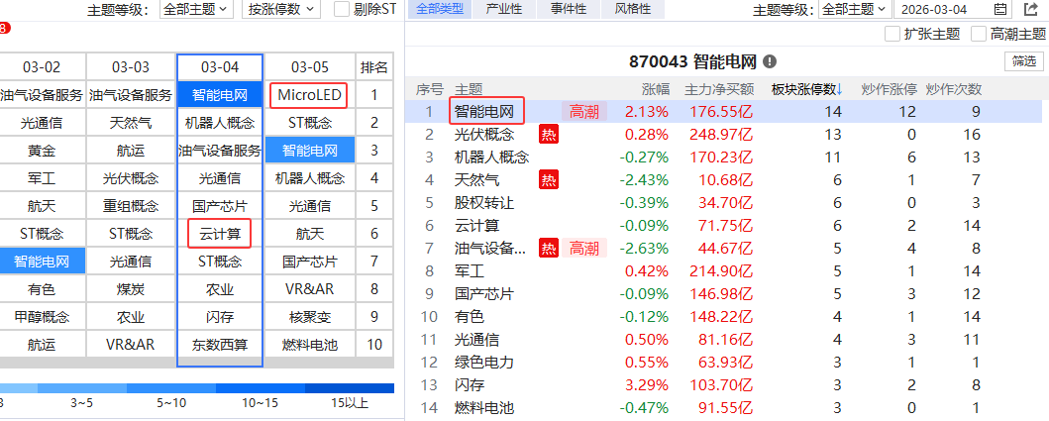
风口热点
智能电网、LED、国产算力

Slide 3
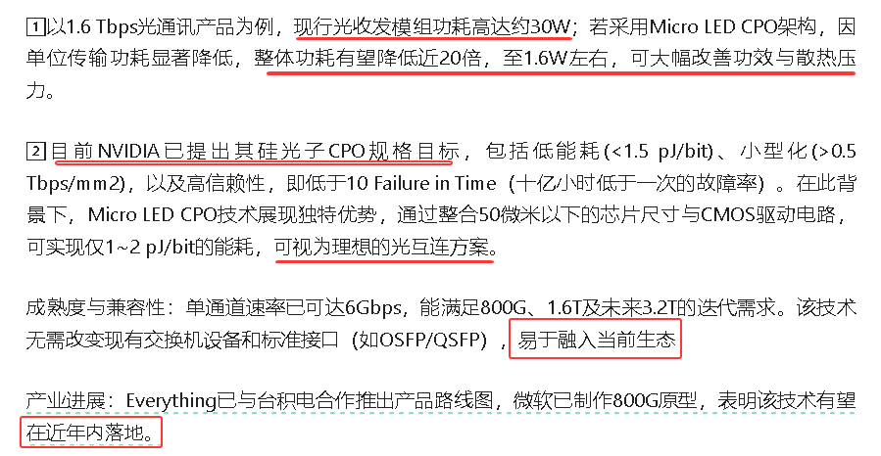
一、Micro LED
光互联最新替代方案：据行业权威调研机构TrendForce最新调查，传统数据中心内部使用的铜缆互联方案，在传输密度与节能方面已逼近物理极限，面临严峻挑战。而新一代Micro LED CPO（共封装光学）技术，凭借其超低单位传输能耗，有望将整体互联功耗降至传统铜缆方案的仅5%。Micro LED CPO功耗降至铜缆5%，被视作最具潜力的光互连替代方案

Slide 4
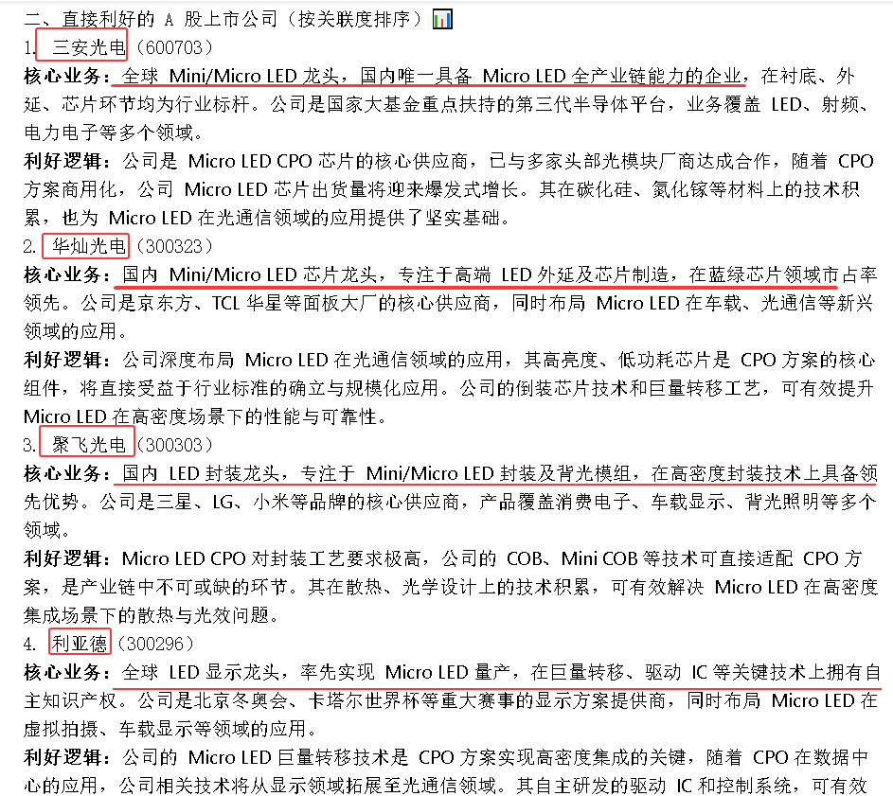
Micro LED
Micro LED CPO 方案凭借其5% 的极致功耗优势，正在重塑光互连产业格局
①上游芯片（三安光电、华灿光电）：享受技术突破带来的核心器件放量
②中游封装（聚飞光电、利亚德、瑞丰光电）：受益于高密度集成需求
③下游应用（中际旭创、新易盛、天孚通信）：在 AI 算力网络升级中占据先发优势

Slide 5
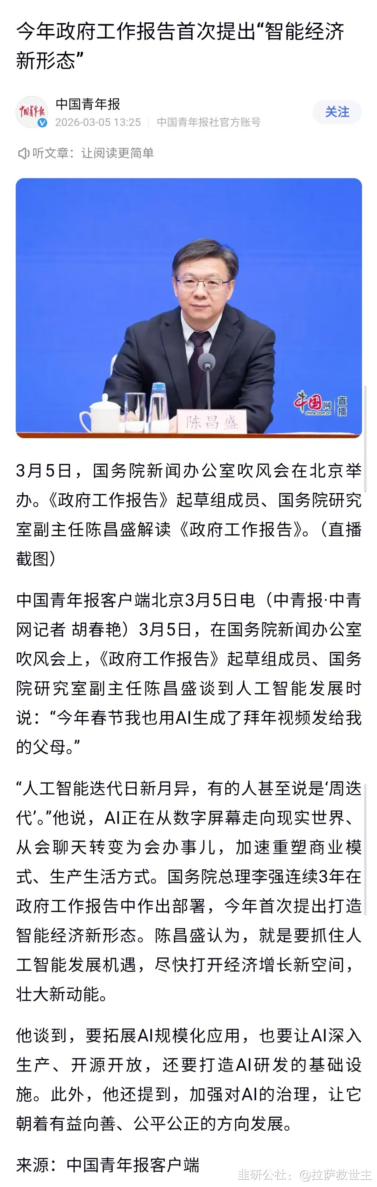
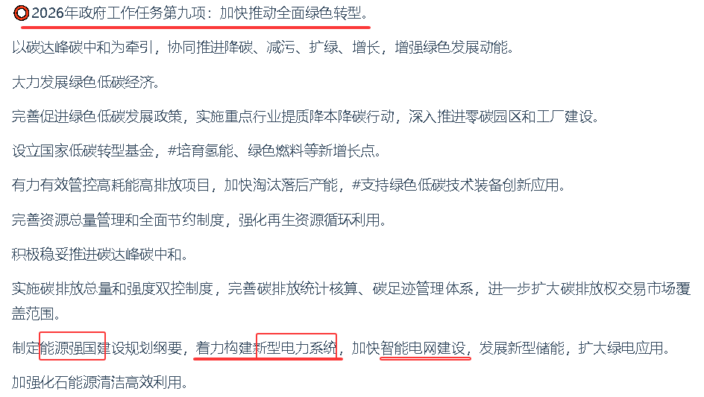
二 、智能电网
①智能电网在智能经济中的核心定位是发起点
电网是数据的超级采集器（源网荷储全环节感知）、算力的重要消费者（AI 调度、数字孪生）、能源的输送与配置中枢，三者合一构成智能经济的能源数字底座 智能电网正从 “自动化” 向 “数智化、自主化、生态化” 演进，成为智能经济中能源数字化转型的标杆与核心引擎。
②2026政府工作报告中【降碳】表述速递，继续推动绿色转型
两会热词：智能电网

Slide 6
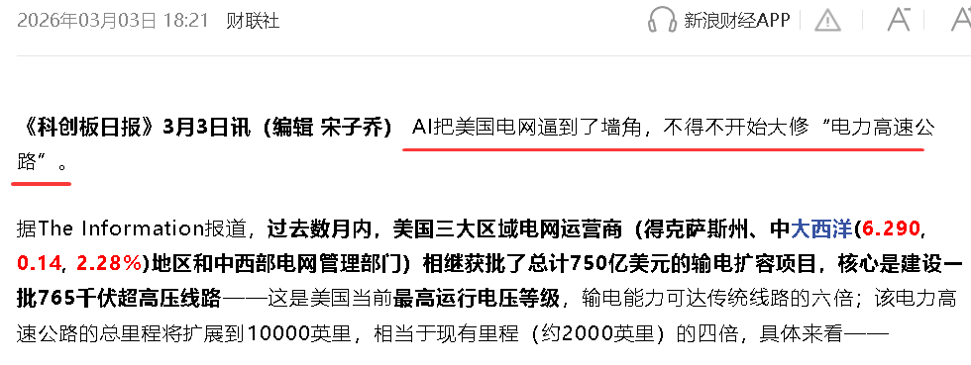
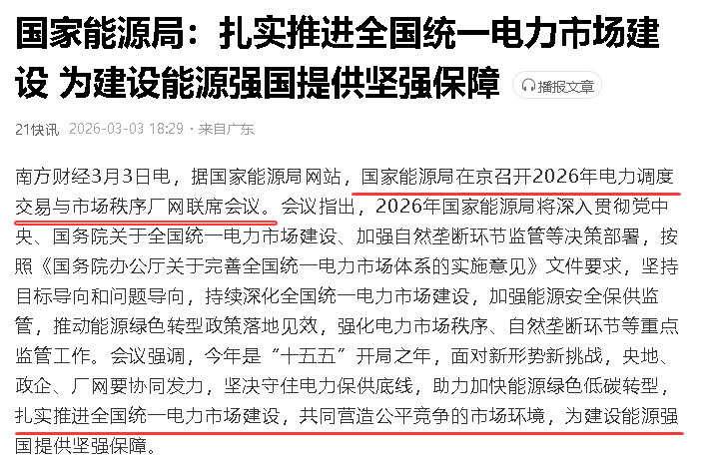
智能电网
全球加速告别石油依赖，能源格局迎来深刻变革。各国纷纷布局新型电网，大力发展风光储等清洁能源，以电力重构安全、自主、低碳的能源体系。绿色转型已成共识，电力正成为新时代的核心动力，引领可持续发展新征程。
美国启动765KV输电网建设
AI加剧“电荒” 美国电网将迎史诗级扩建 750亿美元聚焦“超高压”输电
国家能源局召：扎实推进全国统一电力市场建设
Notes:
国家能源局召：扎实推进全国统一电力市场建设

Slide 7
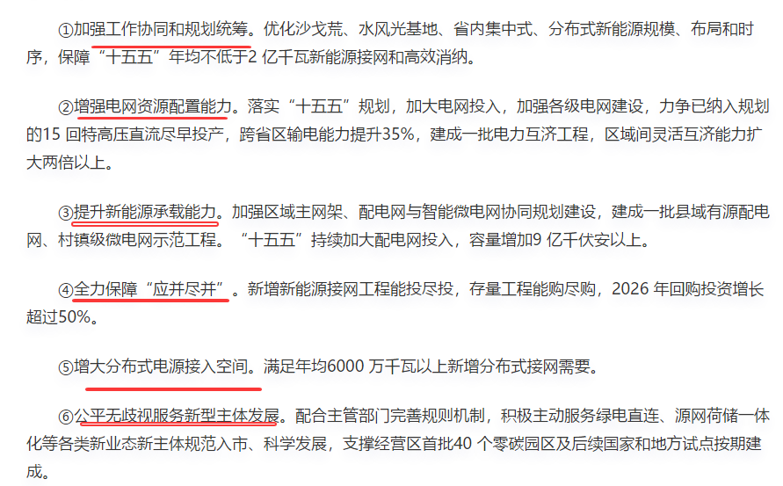
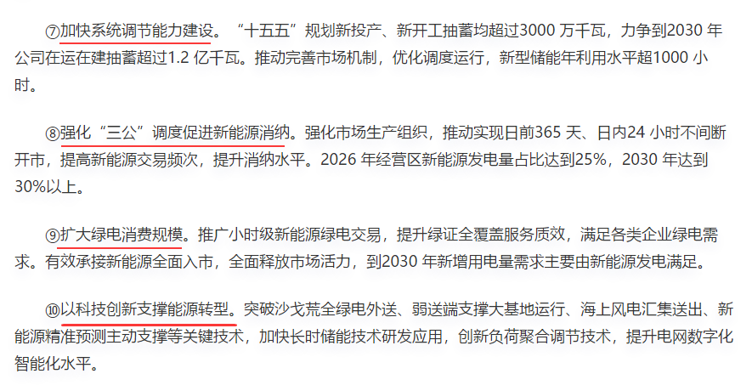
智能电网
为加快构建新型电力系统，服务新型能源体系建设，2026 年2 月28 日，国家电网有限公司发布增强电网资源配置能力、提升新能源承载能力等服务新能源高质量发展十项举措
“十五五”期间，国南网合计安排超5 万亿元投资。本次“十项举措”的发布，为“十五五”期间的电网投资指明了清晰的路径

Slide 8
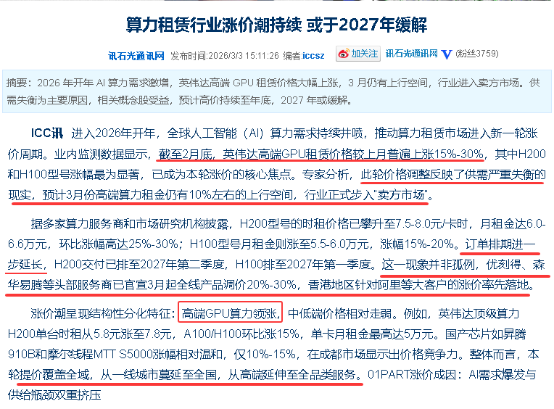
三、国产算力
①两会热词：智能经济→Ai基建（算力、液冷、芯片）
②英伟达GTC大会在即，兑现度和新技术值得重视（液冷、AI电源、柴发）
③算力租赁持续涨价：市场预期本轮涨价持续性强，高端算力价格将高位运行至2026年底

Slide 9
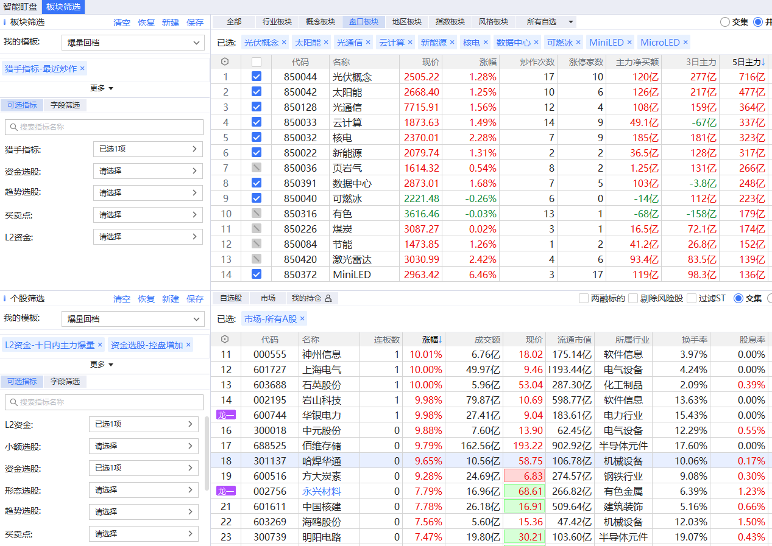
风口选股

Slide 10
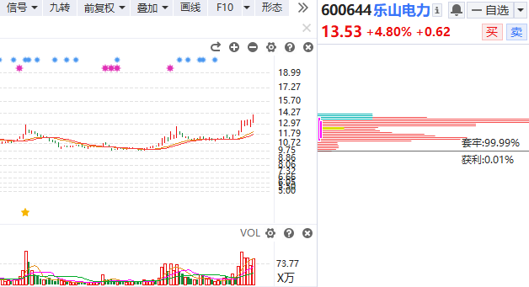
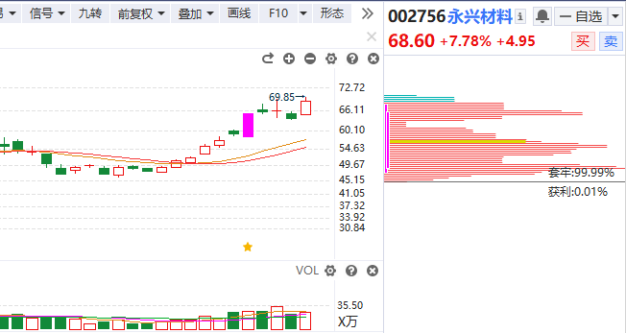
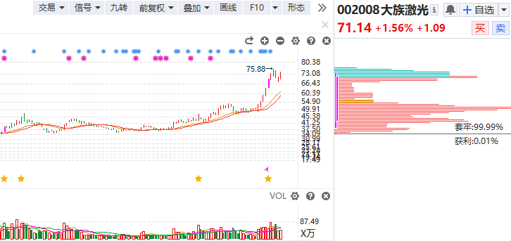
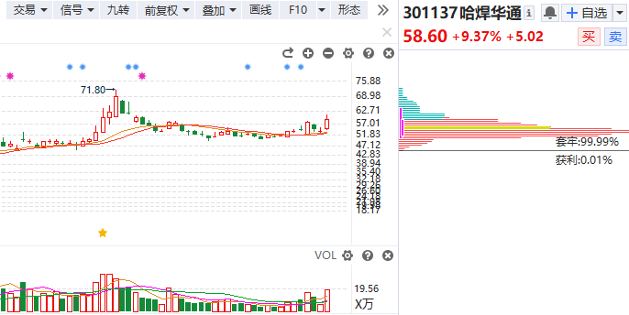
风口选股

Slide 11
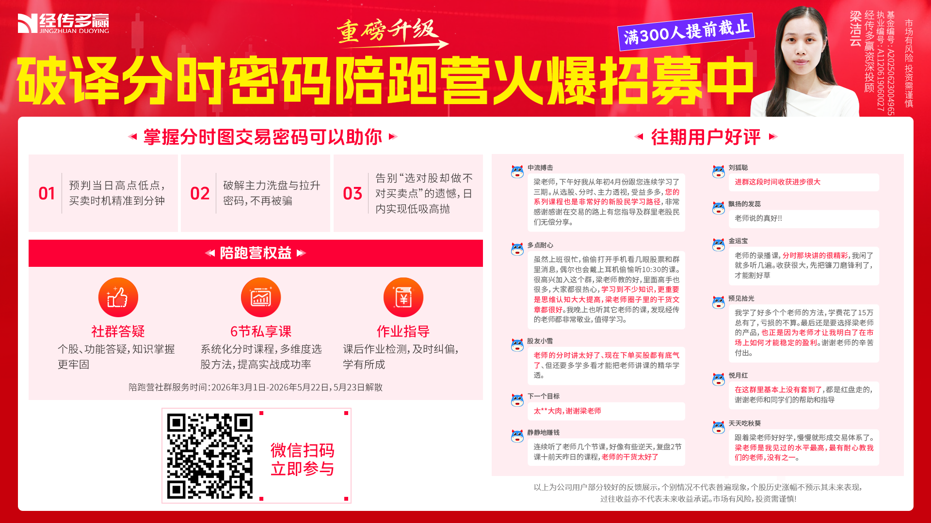
最新一期陪跑营课程

Slide 12
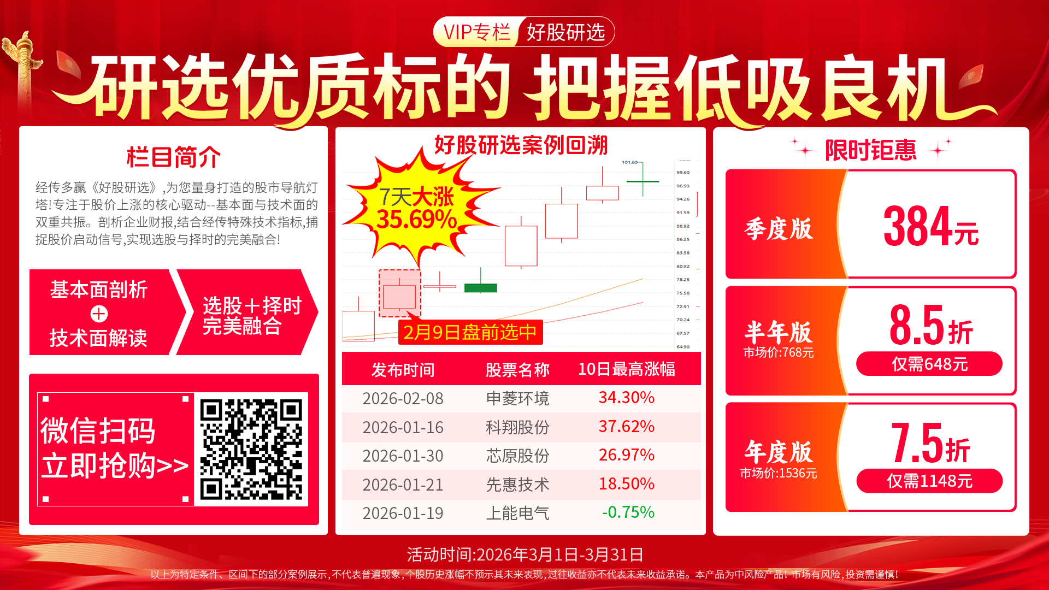
《好股研选》

Slide 13


